Slide 1
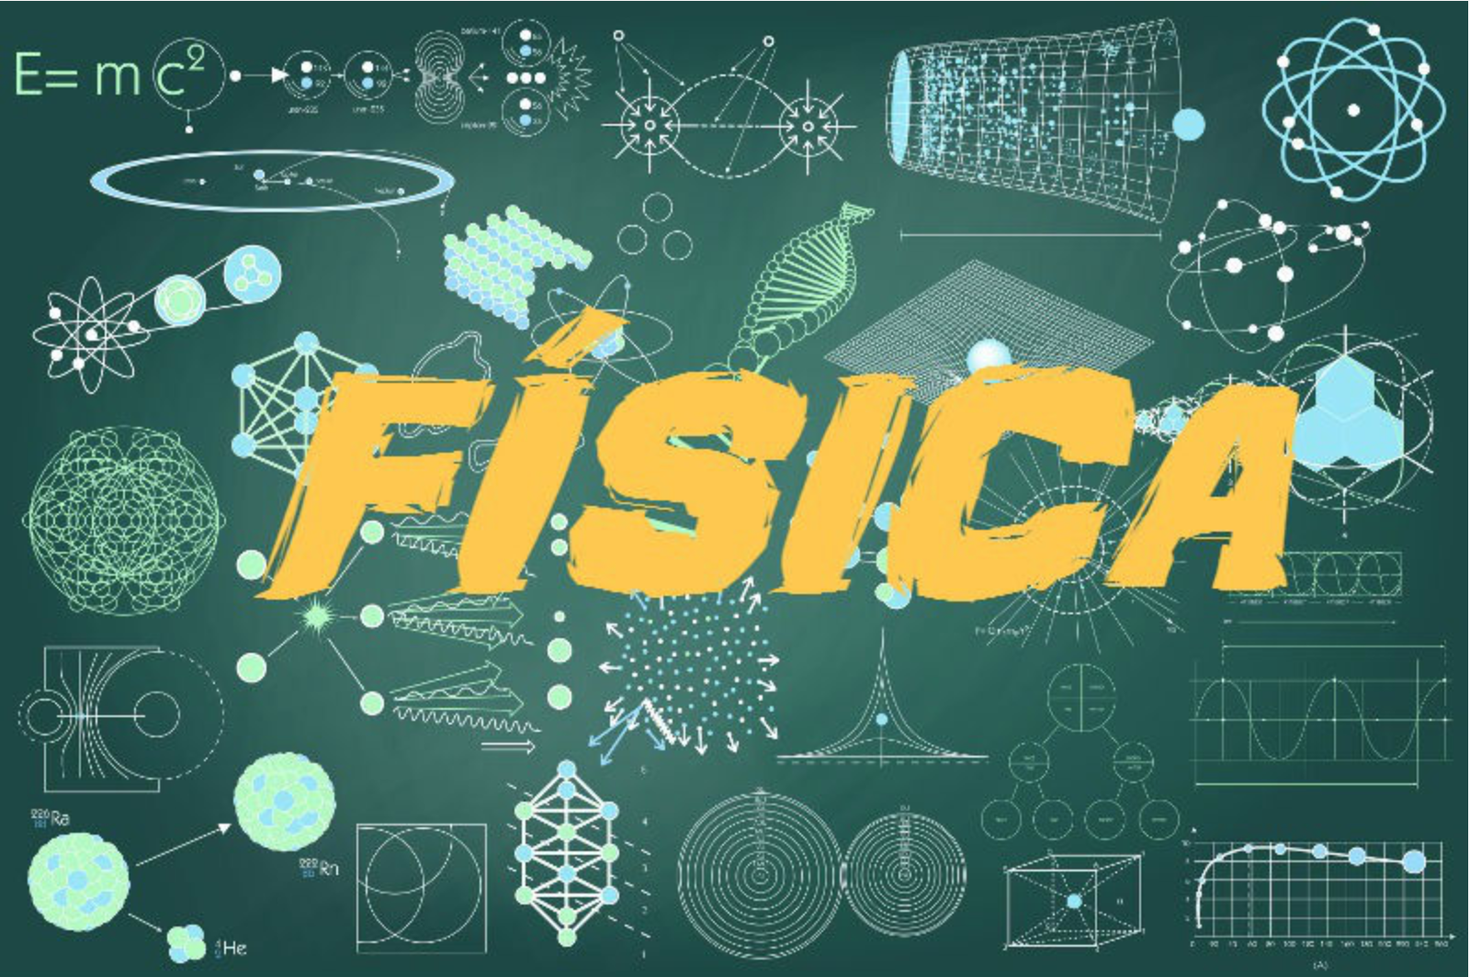
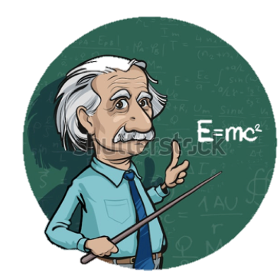
3eros MEDIOS
2026

Slide 2
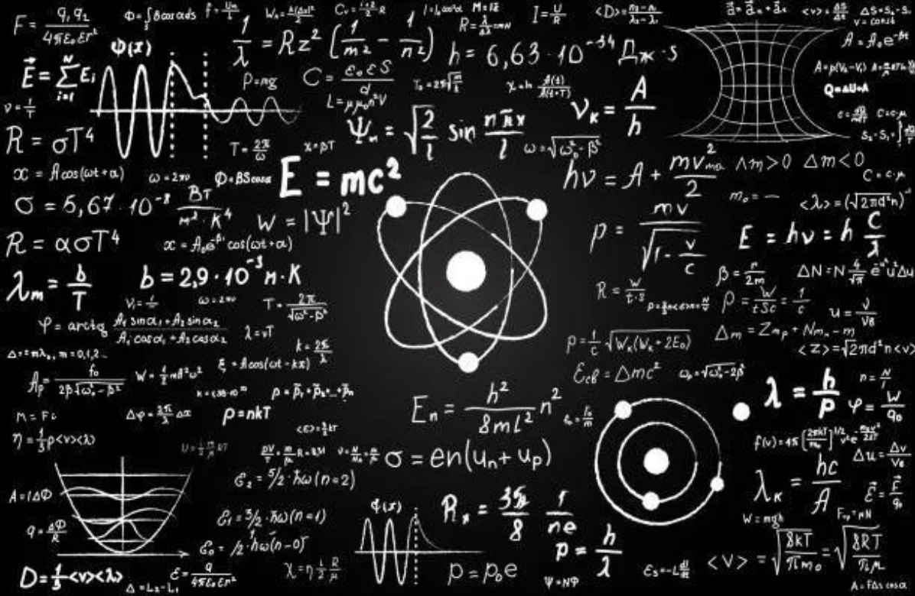
Propósito
Profundizar en tópicos de Mecánica clásica, Física moderna, el Universo y Ciencias de la Tierra.
Generar espacios donde los estudiantes puedan entender de modo integral el desarrollo y la evolución del conocimiento científico.
Elaborar explicaciones sobre la organización y el funcionamiento de la naturaleza, desde lo más pequeño hasta las grandes estructuras estudiadas hasta ahora.

Slide 3
Contenidos Generales:
Fenómenos del Cambio Climático Global
Origen y la evolución del Universo
Conceptos y Modelos de la Física mecánica Clásica.
Relatividad y mecánica cuántica
Entre otros.

Slide 4
Formato de Evaluación.
Laboratorios
Trabajos Prácticos
Prueba Escrita
Formativos
Informes

